Slide 1

Gerencia Comercial
RETAIL

Slide 2

Banca Retail: Cardif mantiene un fuerte posicionamiento en la industria
Total créditos vigentes 2017 : 8.189 M Soles
M EUR
TOTAL
Presencia Cardif
Número de tarjetas
1.4M
1.2M
0.8M
0.6M
-
0.1M
-
4.1M
Rimac
La Positiva
Chubb
Pacifico
Mapfre
Rimac
Chubb
Chubb
Interseguro
Pacifico
Rimac
Pacifico
Rimac
Rimac
Crecer
Rimac
Pacifico
Captivas
Aseguradoras
Fuente; Sbs,diciembre 2017

Slide 3


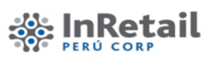




Banca Retail: Son 4 grupos los que dominan la industria retail con formatos de negocio diversificados
Tiendas por departamento
Supermercados
Mejoramiento del Hogar
Centros Comerciales
Tiendas de conveniencia
Farmacias
11
90
-
4
-
-
-
√
-
-
-
-
N° Tiendas
E-commerce
N° Tiendas
E-commerce
N° Tiendas
E-commerce
N° Tiendas
E-commerce
31
65
25
14
-
-
√
√
√
-
-
-
31
124
25
18
125
1,153
√
√
√
-
-
√
21
-
-
4
-
-
√
-
-
-
-
-
Estimación de
Seguros 2017
( M Soles)
Salud
SOAT
Home
Salud
Home
Salud
Auto
Salud
SOAT
Asoc.Créd
SOAT
SOAT
Auto
62
Asoc.Créd
Fraude
Asoc.Créd
Fraude
Gex
Vida /Acc
Vida /Acc
Gex
SI participa Cardif
Gex
Gex
Asoc.Créd
Fraude
Fraude
Vida /Acc
NO participa Cardif
Vida /Acc
162
64%
64
42
12%
9
64
15%
8
55
7%
13
Notes:
https://gestion.pe/tendencias/2-millones-peruanos-realizan-compras-online-celular-143284
https://www.peru-retail.com/especialista/resultados-positivos-para-inretail-cierre-2017/
https://www.peru-retail.com/conoce-mercado-tiendas-conveniencia-peru/

Slide 4























Oferta de seguros retail : Existe oportunidad de crecimiento en las líneas de protección individual desarrollando los canales de venta a distancia
Asociados a crédito
Aseguradoras
2
1
Desgravamen
1
2
Desempleo
1
1
4
1
Robo y Fraude
Prot.de tarjeta
1
1
1
1
Robo de bienes
-
2
2
-
Accidentes y Salud
Accidentes
-
4
2
2
Salud
-
1
2
1
Oncológico
1
1
2
1
SOAT
1
1
1
1
Vida y Sepelio
Vida
-
-
-
-
Vida Retorno
-
1
1
1
Sepelio
1
-
1
-
Servicios
Garantía Extendida
1
1
1
1
Asistencia
1
1
1
1
Otros
Autos y Domiciliario
1
1
4
-

Slide 5
Oferta de seguros retail : Existe oportunidad de crecimiento en las líneas de protección individual desarrollando los canales de venta a distancia
Asociados a crédito
Aseguradoras
2
1
Desgravamen
1
2
Desempleo
1
1
4
1
Vida
1
1
1
Robo y Fraude
Prot.de tarjeta
2
2
-
1
4
2
2
Robo de bienes
-
Accidentes y Salud
Accidentes
1
2
1
-
1
2
1
Salud
-
1
1
1
Oncológico
1
-
-
SOAT
-
1
1
1
1
Vida y Sepelio
Vida
-
Vida Retorno
-
1
-
-
1
1
1
Sepelio
1
Servicios
Garantía Extendida
1
1
1
1
1
4
-
Asistencia
1
Otros
Autos y Domiciliario
1
Compra Protegida
Daño Accidental Celu
NO participa Cardif

Slide 6
Status de los targets globales (S/):
 |  | GWP |  |  |  | NBI
SOCIO |  | REAL 2017 | PPTO 2018 | U2018 |  | REAL 2017 | PPTO 2018 | U2018
Banco Falabella |  | 62,138,741 | 85,437,130 | 66,478,583 |  | 1,727,931 | 3,522,024 | 6,288,635
Banco Cencosud |  | 9,012,719 | 7,322,848 | 3,991,441 |  | 2,295,554 | 1,100,941 | 506,350
Cafae |  | 8,999,309 | - | -25,313 |  | 2,201,343 | - | 260,906
Corredores de Seguros Falabella |  | 7,639,395 | - | 3,344 |  | -357,844 | 256,507 | 81,007
Saga Falabella |  | 15,794,376 | 15,694,590 | 17,461,465 |  | 737,884 | 1,019,897 | 673,429
Supermercados Peruanos (Vea) |  | 5,422,607 | 5,325,022 | 5,076,584 |  | 2,064,265 | 1,583,784 | 1,607,274
Tottus + Sodimac |  | 9,394,535 | 10,090,792 | 7,839,603 |  | 2,004,305 | 4,838,622 | 2,966,300
Tiendas Peruanas (Oechsle) |  | 2,458,924 | 2,256,076 | 2,973,636 |  | 1,192,898 | 508,340 | 424,515
Banco Ripley |  | 2,079,779 | 5,935,834 | 4,593,401 |  | 816,540 | 1,956,985 | 1,438,260
Total |  | 122,940,386 | 132,062,291 | 108,392,744 |  | 12,682,878 | 14,787,099 | 14,246,675

Slide 7



Slide 8
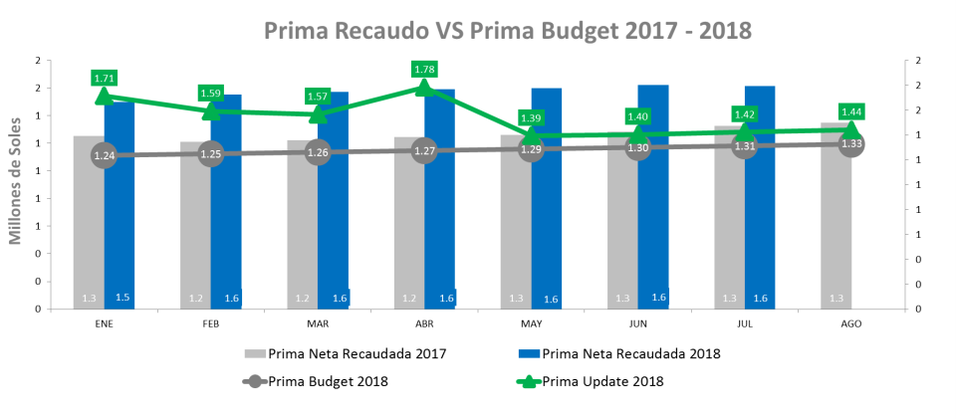
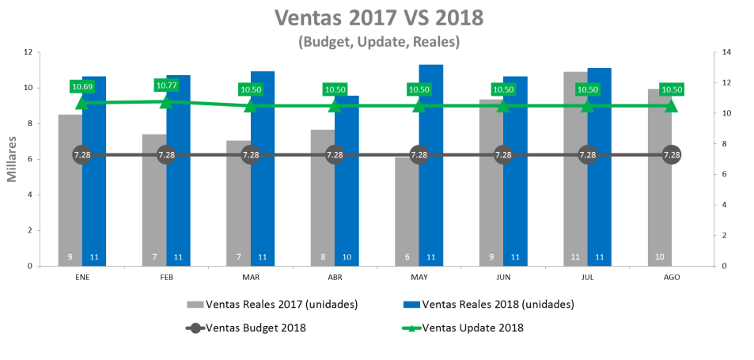
Protección de Tarjeta
Contrato: Por dos años desde Enero 2018
Colación de Tarjetas: 18,000 tarjetas mensuales
Acciones Comerciales:
Venta del prodcuto en el retail (sin fecha)
Colocarle la cobertura de desempleo, quitando la cobertura de “compra protegida” para que no se cruce con la del retail

Slide 9
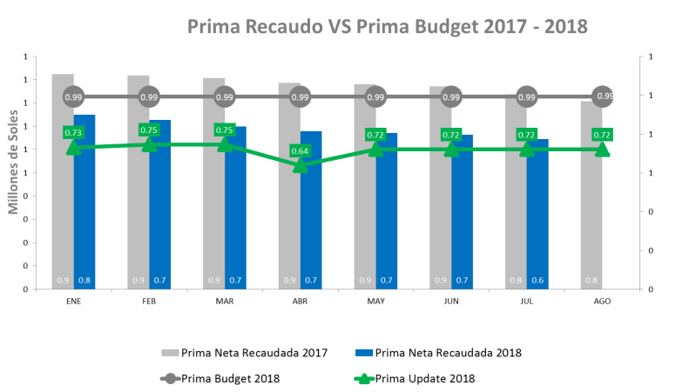
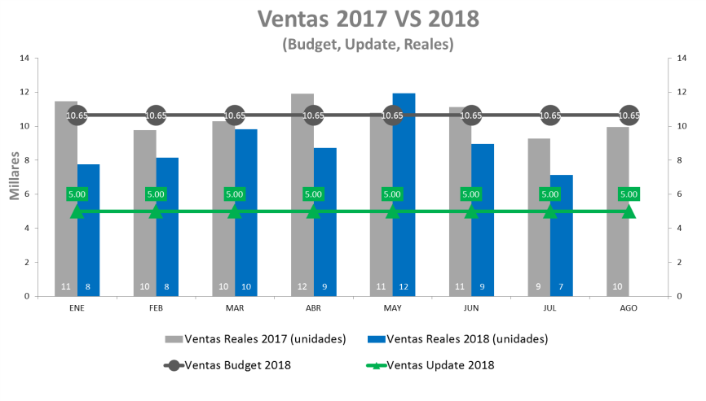
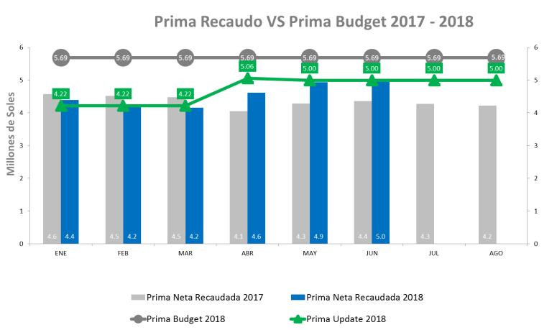
Desgravamen SC + TC
Contrato: Por dos años desde Mayo 2018
Colocación de Tarjetas: 18,000 tarjetas mensuales
Acciones Comerciales:
No se logro implementar la nueva prima de l Desgravamen SC , sin embargo se penalizará al Banco reduciendo la comisión
TC: Se cambiaron las condiciones y primas desde Mayo 2018, quedando pendiente los “refinanciado”
Incremento de Precio a partir del 2018, unificando TC + SC

Slide 10
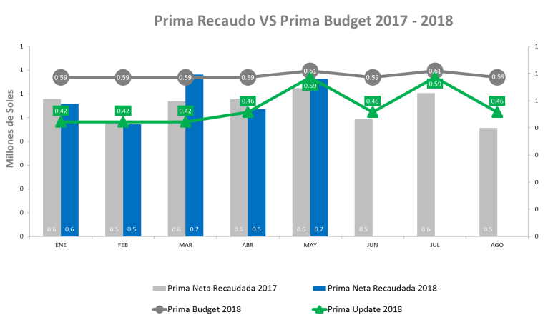
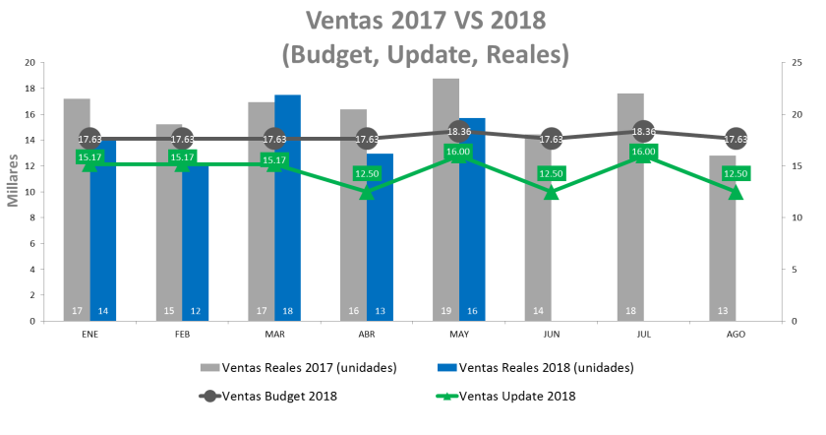
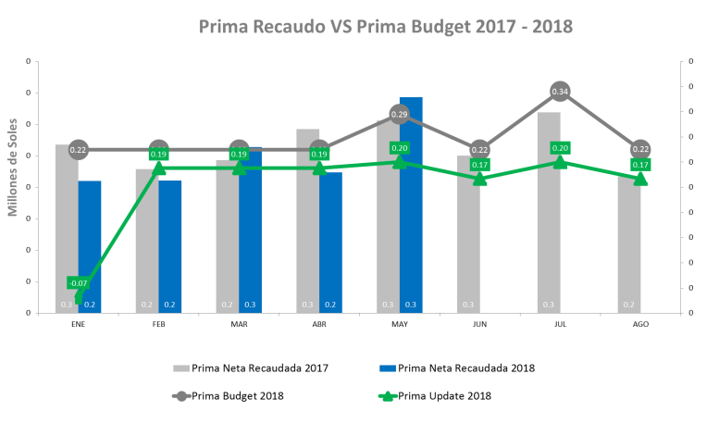
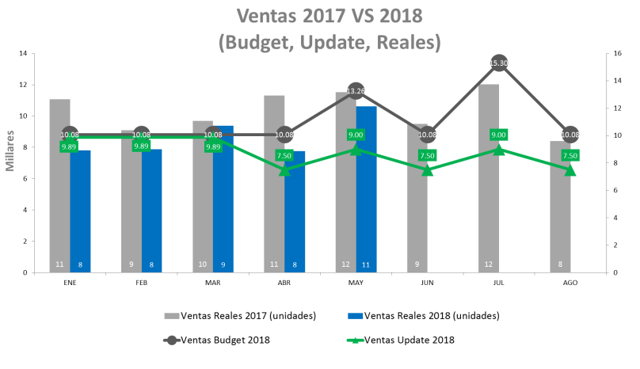
Garantía Extendida

Slide 11
Organigrama y Contactos
Apoderado General
Karla Bermudez
Sub Gerente Legal
Karla Castañeda
Gerente Comercial
Ana Sofía Gonzalez
Gerente de Negocios
Vacante
Gerente de Adm y Finanzas
Sebastián Ponce
Gerente de
Gestión Humana
Michelle Tesolini
Sub Gerente de Operaciones
Víctor Izaguirre
Jefe de Contabilidad y Tesorería
Esther Navarro
Jefe Canal Banco
Angella Rodriguez
Jefe Canal Retail
Alonso Cornejo
Sub Gerente de Negocios
Roberto Arce
Asistente de Producto
Álvaro Fronda
Jefe de Producto
Andrés Siles
Analista Legal
Ivonne Flores
Analista de Producto
Cynthia Dávila

Slide 12

Organigrama y Contactos
Gerente General
Maximiliano Vilotta
Gerente de Canales
Fernando Marcos
Gerente de Productos Financieros
Marlon Ramos
Gerente de Negocios Tarjeta de Crédito
Claudia Calanna

Slide 13

Organigrama y Contactos
Gerente General
Alex Zimmerman
Gerente Comercial/Operaciones
Edmundo Muñoz
Product Manager – Intangibles (GEX)
José Antonio Vargas Prada

Slide 14

Organigrama y Contactos
Gerente General
Johan Ramberg
Gerente Comercial
Jorge Bustamante
Jefe de Línea de Electro
Marissa Delgado

Slide 15




Resumen del negocio
Nr. de Aseguradoras:
6
N° de Tarjetas de crédito
1.4 M
Prima Neta de
Seguros (M EUR)
61
Prima Neta de
Seguros CCB (M EUR)
45
GWP
(M EUR)
M.Share %
17
28
46%
CCB
16
20
34%
6
8
13%
5
2
3%
12
2
3%
<1
1%
Non-CCB
2
<1
<1%
3
61
100%
<1

Slide 16
Desgravamen Tarjeta de Crédito
Desgravamen TC: Contrato por 2 años (01/01/2018 – 31/12/2019). Pendiente de Firmas
Comisión acordada: 84.5% incluido IGV (desde abril 2018).
Cobertura | Suma Asegurada | Beneficiarios | Condiciones del Seguro
Fallecimiento | Saldo deudor del Crédito | Banco Falabella Perú S.A. | Periodo de Carencia: No Aplica Deducible: No Aplica
Invalidez Total y Permanente por Enfermedad o Accidente | Saldo deudor del Crédito | Banco Falabella Perú S.A.
Muerte Accidental | S/.1,000 | Herederos legales
Desamparo Súbito Familiar | S/.10,000 | Herederos legales
Comisiones:
Comisión | A favor de | %
Back Office | CSF | 2,19%
Recaudación | BF | 82,31%
Total incluido IGV |  | 84,50%
Gastos mensuales:
CANTIDAD | CONCEPTO | C.U (Block) | MONEDA | MONTO SIN IGV
30.000 | Impresión Certificados TC* | 0,29 | Soles | 8.775,00
*0.45% de la prima neta según CT y presupuesto.

Slide 17
Desgravamen Super Cash
Desgravamen SC: Contrato por 2 años (01/01/2018 – 31/12/2019). Pendiente de Firmas
Comisión acordada: 80% incluido IGV para la venta nueva y 80.6% para el Stock
Cobertura | Suma Asegurada | Beneficiarios | Condiciones del Seguro
Fallecimiento | Saldo deudor del Crédito* | Banco Falabella Perú S.A. | Periodo de Carencia: No Aplica Deducible: No Aplica
Invalidez Total y Permanente por Enfermedad o Accidente
*Hasta un monto máximo de US$ 25,000 Dólares Americanos o su equivalente en Moneda Nacional.
Comisiones:
Comisión | A favor de | %
Back Office | CSF | 11,33%
Otras Prestaciones | CSF | 3,54%
Recaudación | BF | 65,13%
Total incluido IGV |  | 80,00%
Gastos mensuales:
CANTIDAD | CONCEPTO | C.U (Block) | MONEDA | MONTO SIN IGV
30.000 | Impresión Certificados SC* | 0,29 | Soles | 8.775,00
*2.22% de la prima neta.

Slide 18
Desgravamen PIF – Hipotecario - Vehicular
Desgravamen PIF – Hipotecario - Vehicular: Contrato por 2 años (01/01/2018 – 31/12/2019). Pendiente de Firmas
Detalle de Comisiones:
Concepto | A favor de | PIF | Hipotecario | Hipotecario Mancomunado | Vehicular | Vehicular Mancomunado
Back Office | CSF | 9,44% | 26,11% | 26,18% | 53,90% | 53,18%
Otras Prestaciones | CSF | 3,54% | 3,54% | 3,54% | 3,54% | 3,54%
Recaudación | BF | 68,62% | 40,86% | 44,06% | 12,11% | 20,75%
TOTAL INCLUIDO IGV |  | 81,60% | 70,51% | 73,78% | 69,55% | 77,47%
Back Office | Aplica IGV
Otras Prestaciones | Aplica IGV
Recaudación | No Aplica IGV
Desgravamen PIF Y Vehicular: Venta nueva.
Desgravamen Hipotecario: Solo Stock.

Slide 19
Desgravamen – Altas y vigentes mensuales 2017
Altas: Supercash, PIF y Vehicular
SOCIO | PRODUCTO | ENE-17 | FEB-17 | MAR-17 | ABR-17 | MAY-17 | JUN-17 | JUL-17 | AGO-17 | SEP-17 | OCT-17 | NOV-17 | DIC-17
Banco Falabella | Desgravamen Supercash | 11.470 | 9.767 | 10.286 | 11.911 | 10.795 | 11.125 | 9.270 | 9.947 | 9.941 | 9.155 | 9.643 | 13.229
 | Desgravamen PIF | 1 | - | 4 | 1 | 2 | - | 1 | 1 | 1 | 1 | - | 2
 | Desgravamen Vehicular Soles | 86 | 97 | 87 | 91 | 72 | 68 | 50 | 51 | 50 | 59 | 42 | 81
 | Desgravamen Vehicular Dolares | 2 | 3 | 1 | 4 | 2 | - | 2 | 2 | 2 | 1 | 2 | 3
Vigentes:
SOCIO | PRODUCTO | ENE-17 | FEB-17 | MAR-17 | ABR-17 | MAY-17 | JUN-17 | JUL-17 | AGO-17 | SEP-17 | OCT-17 | NOV-17 | DIC-17
Banco Falabella | Desgravamen TC regulares | 921.811 | 921.990 | 922.981 | 911.233 | 826.316 | 18.088 | 873.220 | 870.394 | 861.201 | 841.619 | 848.079 | 845.057
 | Desgravamen TC empleados | 17.707 | 18.090 | 18.060 | 18.394 | 18.571 | - | 8.281 | 19.095 | 19.144 | 19.260 | 19.164 | 19.195
 | Desgravamen Supercash | 277.331 | 277.982 | 276.535 | 277.323 | 278.169 | 284.703 | 285.651 | 280.482 | 277.253 | 277.253 | 274.140 | 274.752
 | Desgravamen PIF | 2.562 | 2.537 | 2.558 | 2.560 | 2.571 | 2.556 | 2.546 | 2.539 | 2.547 | 2.529 | 2.538 | 2.532
 | Desgravamen Hipotecario Soles | 3 | 2 | 3 | 3 | 3 | 3 | 3 | 3 | 3 | 3 | 3 | 3
 | Desgravamen Hipotecario Dólares | 28 | 33 | 26 | 24 | 24 | 22 | 22 | 22 | 21 | 21 | 21 | 21
 | Desgravamen Vehicular Soles | 3.981 | 4.009 | 4.026 | 4.059 | 4.048 | 4.053 | 4.033 | 4.023 | 3.994 | 3.948 | 3.921 | 3.931
 | Desgravamen Vehicular Dólares | 4.734 | 2.270 | 2.176 | 2.094 | 2.015 | 1.923 | 1.844 | 1.769 | 1.683 | 1.564 | 1.493 | 1.416
Desgravamen TC Junio 2017: Por Regulares solo ingresó base Refinanciado, Socio no declaró bases de Hcréditos y SAT.
Por Empleados Socio no reportó Base.
Desgravamen TC Julio 2017: Por Regulares ingresó base Refinanciado de Junio y base Hcréditos y SAT de Mayo.
Por Empleados ingresó base SAT y Hcréditos de Junio.
Desgravamen TC Agosto 2017: Por Regulares ingresó base Refinanciado, SAT y Hcréditos de Julio.
Por Empleados ingresó SAT y Hcréditos Julio.

Slide 20
Tarjeta Protegida
Tarjeta Protegida: Contrato por 2 años (2018 - 2020). Pendiente de Firmas
Cobertura | Suma Asegurada
Uso Indebido de la(s) Tarjeta(s) por Robo (Asalto o Secuestro), Hurto, Extravío (incluyendo cambiazo) | S/.30,000 Límite Agregado
Protección para Compras por Internet | S/.30,000 Límite Agregado
Robo de Dinero Extraído del Cajero Automático y Robo de Dinero Extraído de Ventanillas | S/.30,000 Límite Agregado
Muerte Accidental del Asegurado por Robo, Asalto y/o Secuestro | S/.35,000
Reembolso de Gastos por Hospitalización por Lesión a consecuencia de Robo, Asalto y/o Secuestro | Hasta S/. 300 por día de hospitalización Límite Agregado
Reembolso por Trámite de documentos debido a Robo, Extravío o Hurto. Documentos cubiertos: DNI, CE, Pasaporte, Brevete. | Hasta S/.800 Límite Agregado
Robo del Bien Nuevo adquirido con la(s) Tarjeta(s) | Hasta S/.3,000 Límite Agregado
Gastos mensuales:
CANTIDAD | CONCEPTO | C.U (Block) | MONTO SIN IGV
730 Blocks | Impresión Certificados PT* | 11,70 | S/. 8.541,00
11,73 Millares | Dípticos PT | 173,99 | S/. 2.040,90
*1.7% de la prima neta, para la venta nueva.

Slide 21
Tarjeta Protegida – Comisiones y Ventas 2017
Tarjeta Protegida: Contrato por 2 años (2018 - 2020)
Comisión: 93.37%
Concepto | A favor de | Migración (Rímac & La Positiva) | Venta Nueva | Telemarketing CSF
Subproducto |  | OCATP 2-6 | OCATP 1 | OCATP 7
Agenciamiento | CSF | 52% | NA | 52%
Back Office | CSF | 28% | 28% | 28%
Otras Prestaciones | CSF | 11,6% | 11,60% | 11,6%
Recaudación | BF | 1,77% | 53,77% | 1,77%
TOTAL INCLUIDO IGV |  | 93,37% | 93,37% | 93,37%
Agenciamiento | Aplica IGV
Back Office | Aplica IGV
Otras Prestaciones | Aplica IGV
Comisión por Recaudación | No Aplica IGV
Ventas 2017:
SOCIO | ENE-17 | FEB-17 | MAR-17 | ABR-17 | MAY-17 | JUN-17 | JUL-17 | AGO-17 | SEP-17 | OCT-17 | NOV-17 | DIC-17
BANCO FALABELLA | 8.509 | 7.400 | 7.047 | 7.652 | 6.107 | 9.352 | 10.898 | 9.928 | 9.782 | 10.081 | 8.612 | 12.891

Slide 22
Garantía Extendida – Gastos y Comisiones
Garantía Extendida: Contrato por 3 años (01/11/2017 – 31/10/2020). Pendiente de Firmas
Gestión Comercial y Marketing: 14% + IGV del Costo Técnico (En caso de aumentar el costo técnico de 5% en año 3 la comisión del año 3 aumentará a 16% + IGV del costo técnico).
Incentivos: 15% + IGV del costo técnico con un tope para cada periodo de 12 meses de 1,000,000 PEN + IGV Aplica siempre que FSG cumpla con un importe mínimo mensual de costo técnico de 500,000 PEN.
Adelanto de Incentivos:
Noviembre 2017: 170,000 PEN + IGV
Enero 2018: 1,000,000 PEN + IGV
Enero 2019: 1,000,000 PEN + IGV
Enero 2020: 830,000 PEN + IGV
Aporte Adicional: En reemplazo de la DEF del stock (ventas del 01 de noviembre 2014 al 31 de octubre 2017) S/. 270,000 + IGV durante 14 meses, contados desde Noviembre 2017 hasta Diciembre 2018. No aplica la DEF para la venta del 01 de noviembre 2017 al 31 de octubre 2020.
Gastos:
CONCEPTO | MONTO MÁXIMO SIN IGV
Impresión de Cartillas GEX - mensual | S/. 14.000,00
Material POP – mensual | S/. 8.000,00
Gastos Plataforma TMKT - mensual | S/. 12.000,00
Encuesta de Satisfacción – mensual | S/. 5.200,00
Digitación de Cartillas GEX – mensual | S/. 13.000,00
Custodia de certificados – mensual | S/. 300,00
Capacitaciones provincias – anual | S/. 56.000,00
Productos para préstamos – pago único | S/. 35.000,00

Slide 23
Garantía Extendida Saga Falabella - Ventas Licitación 2014 - 2017
SAGA FALABELLA: PERIODO NOVIEMBRE 2014 – OCTUBRE 2017
PERIODO NOVIEMBRE 2014 – DICIEMBRE 2014
 |  |  |  |  |  |  |  |  |  | NOV-14 | DIC-14
 |  |  |  |  |  |  |  |  |  | 16.978 | 25.884
PERIODO ENERO 2015 – DICIEMBRE 2015
ENE-15 | FEB-15 | MAR-15 | ABR-15 | MAY-15 | JUN-15 | JUL-15 | AGO-15 | SEP-15 | OCT-15 | NOV-15 | DIC-15
14.817 | 14.539 | 17.179 | 15.645 | 19.312 | 16.055 | 20.094 | 19.849 | 19.901 | 17.538 | 18.603 | 31.974
PERIODO ENERO 2016 – DICIEMBRE 2016
ENE-16 | FEB-16 | MAR-16 | ABR-16 | MAY-16 | JUN-16 | JUL-16 | AGO-16 | SEP-16 | OCT-16 | NOV-16 | DIC-16
17.774 | 16.407 | 18.834 | 18.458 | 20.103 | 19.033 | 22.596 | 18.918 | 16.822 | 15.868 | 14.412 | 23.760
PERIODO ENERO 2017 – DICIEMBRE 2017
ENE-17 | FEB-17 | MAR-17 | ABR-17 | MAY-17 | JUN-17 | JUL-17 | AGO-17 | SEP-17 | OCT-17
17.189 | 15.237 | 16.947 | 16.392 | 18.777 | 14.454 | 17.606 | 12.803 | 12.574 | 11.745
Mayo, Julio y Diciembre son meses pico por campañas.
Promedio de ventas por meses regulares:
Promedio año 1 (nov 2014 - oct 2015): 17k/mes - considerando meses pico son 18k/mes.
Promedio año 2 (nov 2015 - oct 2016): 18k/mes - considerando meses pico 19k/mes.
Promedio año 3 (nov 2016 - oct 2017): 15k/mes - considerando meses pico 16k/mes.

Slide 24
Garantía Extendida Tottus - Ventas Licitación 2014 - 2017
TOTTUS: PERIODO NOVIEMBRE 2014 – OCTUBRE 2017
PERIODO NOVIEMBRE 2014 – DICIEMBRE 2014
 |  |  |  |  |  |  |  |  |  | NOV-14 | DIC-14
 |  |  |  |  |  |  |  |  |  | 15.317 | 26.866
PERIODO ENERO 2015 – DICIEMBRE 2015
ENE-15 | FEB-15 | MAR-15 | ABR-15 | MAY-15 | JUN-15 | JUL-15 | AGO-15 | SEP-15 | OCT-15 | NOV-15 | DIC-15
14.626 | 14.454 | 16.868 | 15.711 | 20.336 | 15.099 | 18.957 | 16.989 | 14.641 | 14.450 | 14.702 | 29.303
PERIODO ENERO 2016 – DICIEMBRE 2016
ENE-16 | FEB-16 | MAR-16 | ABR-16 | MAY-16 | JUN-16 | JUL-16 | AGO-16 | SEP-16 | OCT-16 | NOV-16 | DIC-16
14.684 | 12.097 | 13.681 | 13.027 | 16.137 | 13.853 | 18.869 | 12.542 | 12.017 | 14.429 | 10.922 | 23.658
PERIODO ENERO 2017 – DICIEMBRE 2017
ENE-17 | FEB-17 | MAR-17 | ABR-17 | MAY-17 | JUN-17 | JUL-17 | AGO-17 | SEP-17 | OCT-17
11.080 | 9.083 | 9.687 | 11.304 | 11.530 | 9.493 | 12.035 | 8.410 | 8.641 | 8.473
Mayo, Julio y Diciembre son meses pico por campañas.
Promedio de ventas por meses regulares:
Promedio año 1 (nov 2014 - oct 2015): 16k/mes - considerando meses pico son 17k/mes.
Promedio año 2 (nov 2015 - oct 2016): 14k/mes - considerando meses pico 15k/mes.
Promedio año 3 (nov 2016 - oct 2017): 10k/mes - considerando meses pico 11k/mes.

Slide 25


Slide 26
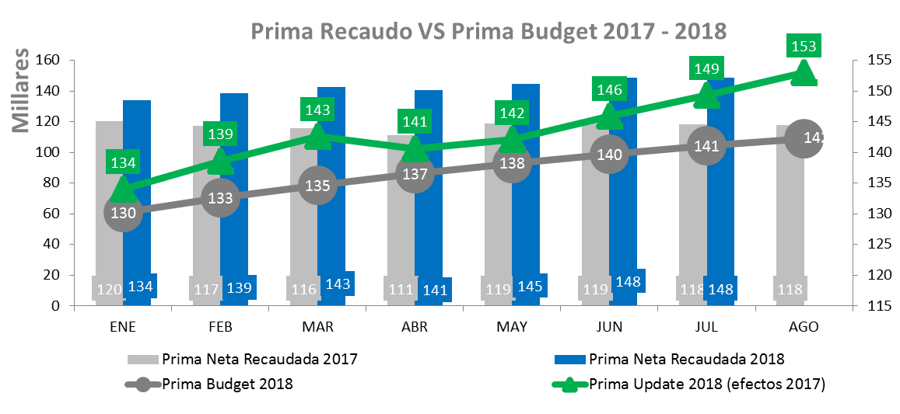
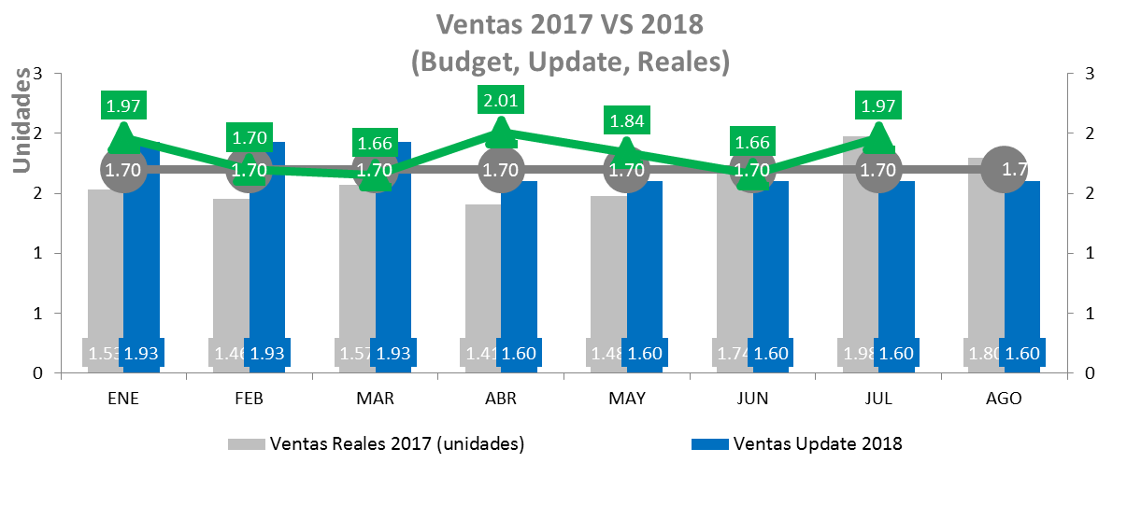
Vida Tranquila (Desempleo + Eventos)
Se vende en Metro, Wong y Paris (Banco Cencosud); asociado a la Tarjeta de Crédito. El socio tiene una meta flat de 1,600 unidades mes.
El primer trimestre se tuvo una meta de 10,000 – 15,000 colocaciones (no activas). Meta a partir de Julio: 20,000 tarjetas mensuales.
Acciones Comerciales:
Se tuvo una campaña “Karaoke” multiproducto; con la intención de llevar la meta a 120% desde Julio hasta quincena de Agosto.
Hay cambios en la red: por los incrementos de prima del SOAT y Oncológico; motivo por el cual no se ha cambiado la meta en lo que va del año
Pendientes: Revisar producción Junio; ya que el cierre comercial esta en 1800 y en trama tenemos 1664

Slide 27


Slide 28
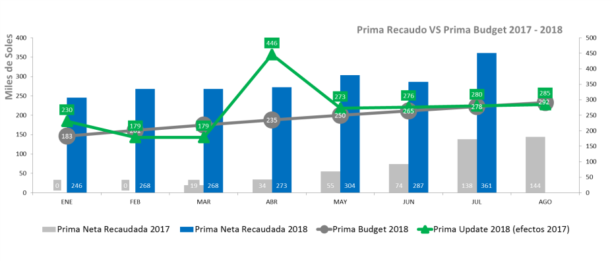
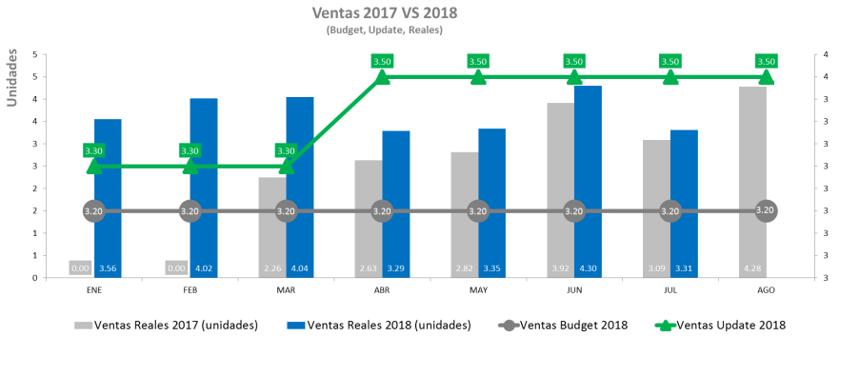
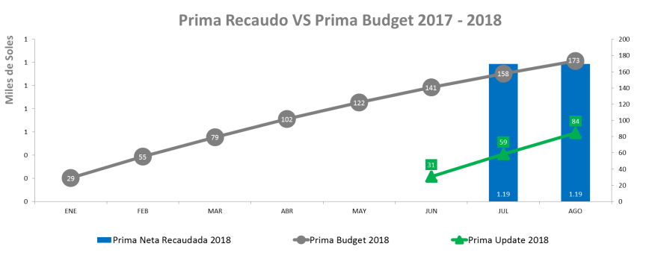
Optativos: PT + AP + Sepelio + Eventos
Inició 02 Julio
Contrato (PT): Por 3 años; desde Marzo 2016. Amarrado a recaudo.
Contrato (AP): Por 5 años desde Enero 2018.
Las ventas reales superaron lo proyectado por 23%+ Budget y 14%+ Update.
Colocación mensual de tarjetas: 13,000 y se activan el 70%
Acciones Comerciales:
Par el mes de Agosto se esta lanzando una campaña de incentivos a FFVV multiproducto; para los optativos mensuales: Incentivo de 3PEN para los PT y 5 PEN para los ap, eventos y sepelio. El 95% de las ventas corresponden al AP
*Salen del fondo de lanzamiento.

Slide 29


Slide 30
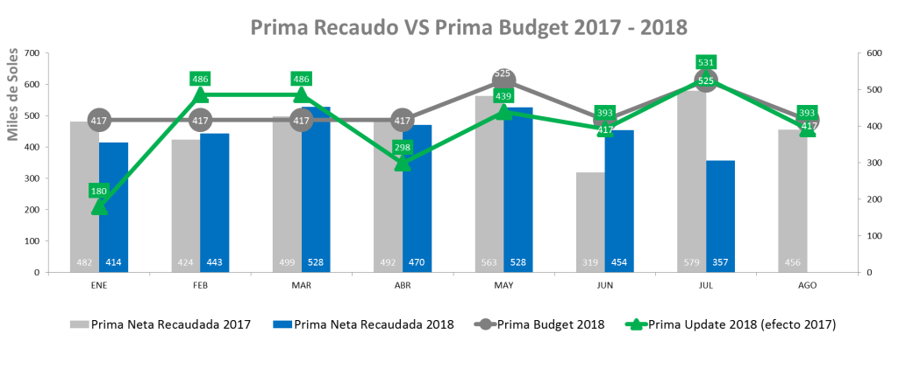
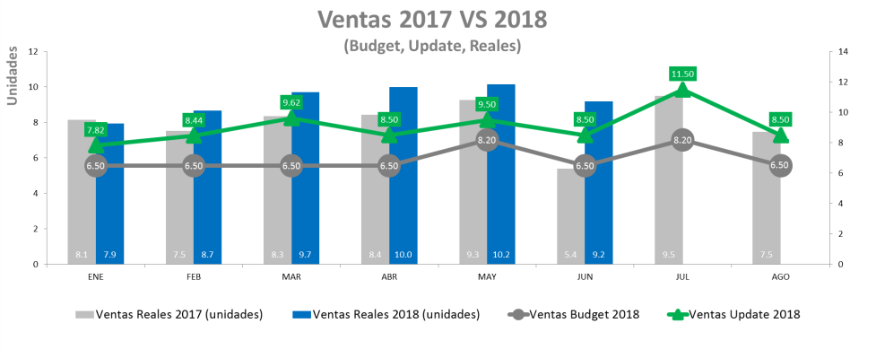
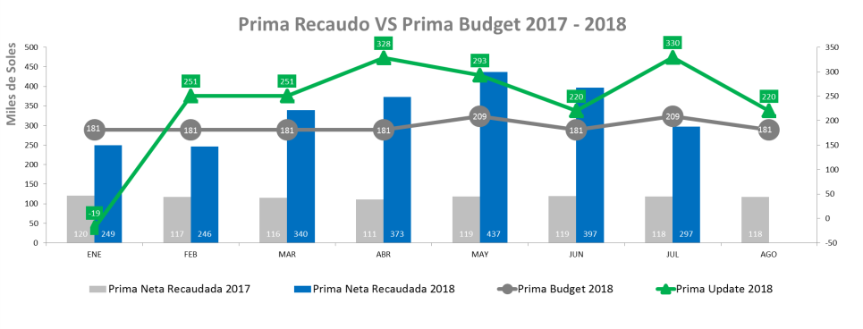
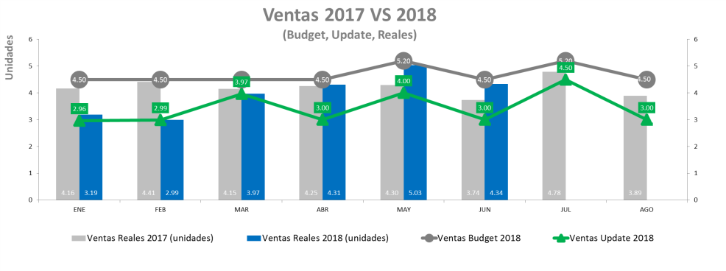
Súper garantía (OE + VEA)

Slide 32

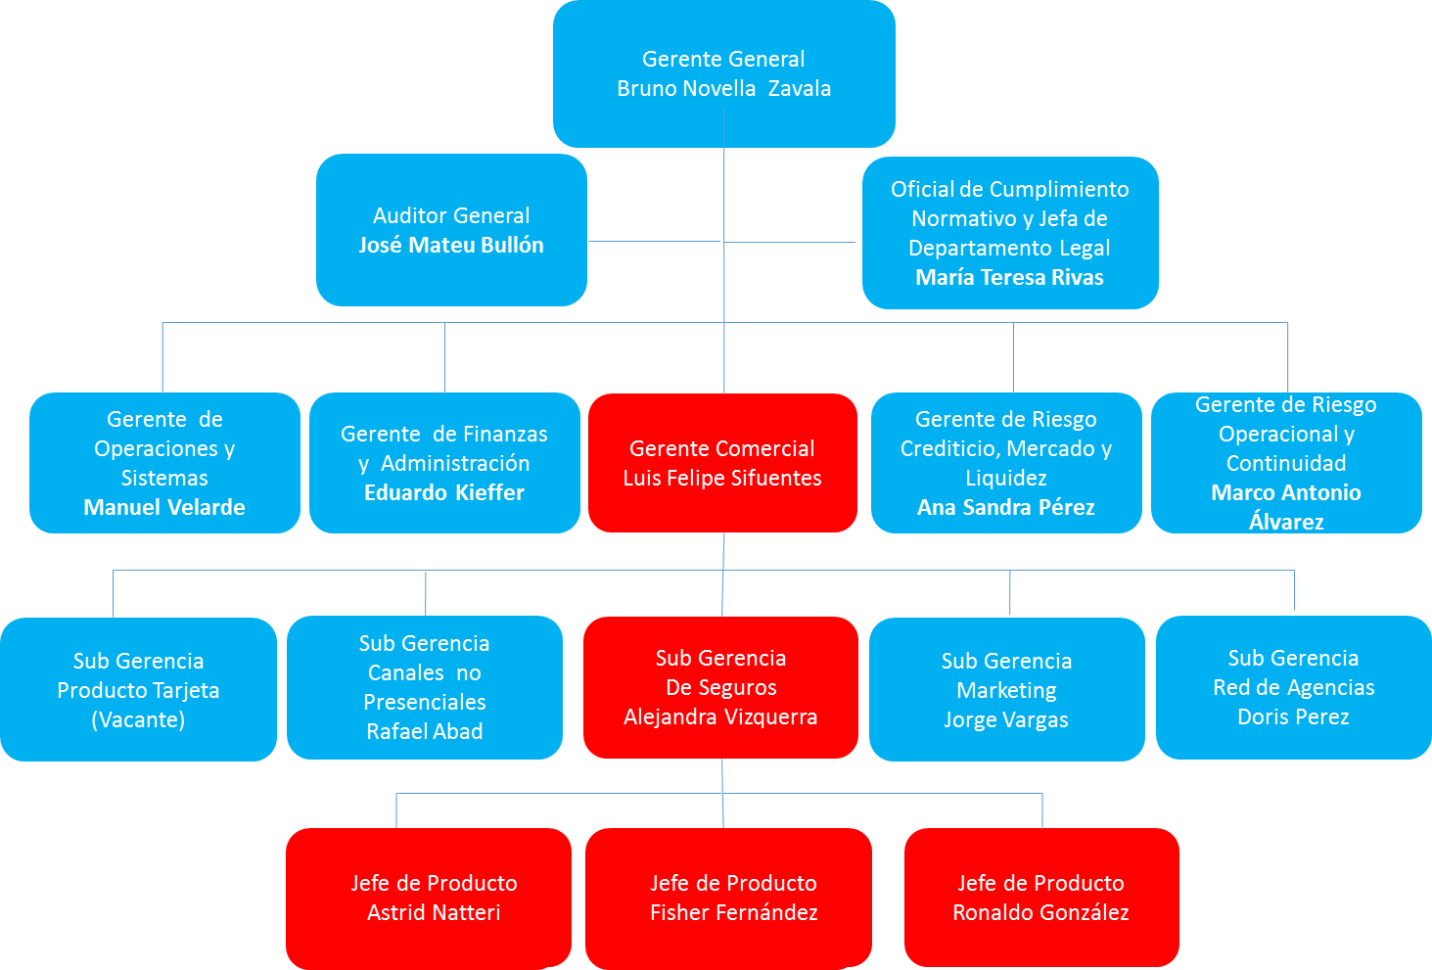

Organigrama y Contactos
Fue Gerente de Riesgos de Banco Cencosud

Slide 33
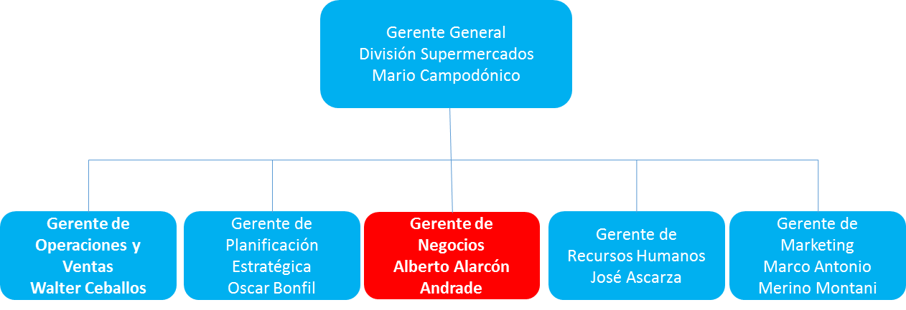





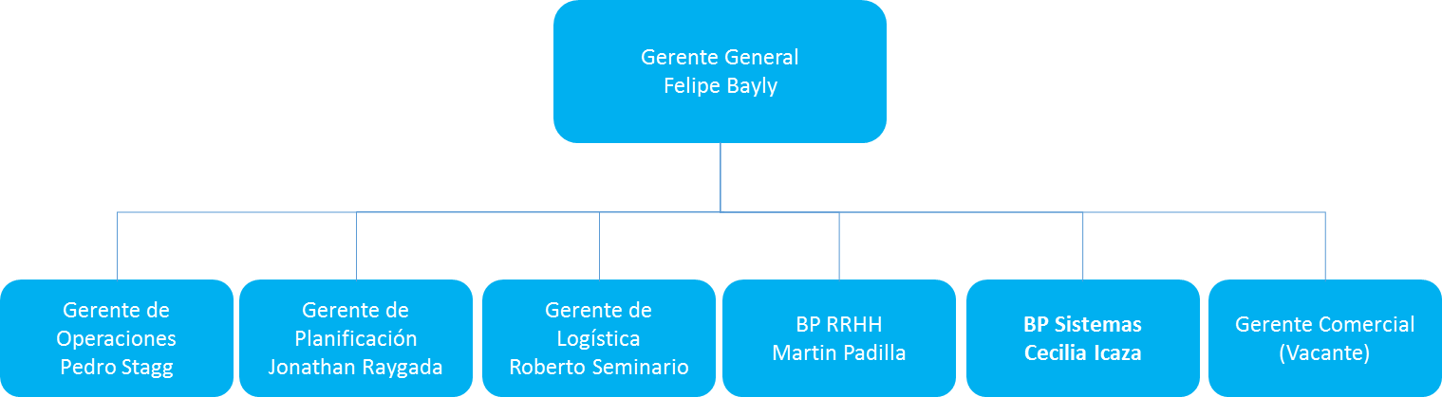
Organigrama y Contactos
Fue Gerente
General de
Banco Cencosud

Slide 34
Resumen del negocio
Nr. de Aseguradoras:
4
N° de Tarjetas de crédito
597 K
Prima Neta de
Seguros (M EUR)
16
Prima Neta de
Seguros CCB (M EUR)
14
10
GWP
(M EUR)
M.Share %
CCB
12
73%
1
3
18%
1
1
7%
1
< 1
2%
2
< 1
1%
Non-CCB
1
Total
16
100%
<1

Slide 35
Productos GWP & NBI
Partner | Product | U2017 | GWP 2018 | U2018 |  | U2017 | NBI 2018 | U2018
CENCOSUD | SOAT | 1,455,490 | 1,445,460 | 441,504 |  | 254,604 | 197,865 | -90,973
CENCOSUD | Oncológico | 552,080 | - | 109,757 |  | 361,958 | - | 137,464
CENCOSUD | Vida Tranquila | 423,722 | 452,483 | 474,675 |  | 81,232 | 62,406 | 76,192
CENCOSUD | Consumo Garantizado | 36,079 | 28,266 | - |  | 33,526 | 28,408 | -
CENCOSUD | Desempleo Linea Paralela | - | 28,378 | - |  | - | 14,617 | -
CENCOSUD | Bolso Protegido | - | 24,561 | - |  | - | 8,871 | -
CENCOSUD | Renta Hospitalaria | -28 | - | - |  | 2 | - | -
CENCOSUD | Renta Alimenticia | -535 | - | - |  | 508 | - | -
CENCOSUD | Sepelio | - | - | 36,982 |  | - | - | 7,607
 |  | 2,466,808 | 1,979,148 | 1,062,917 |  | 731,830 | 312,167 | 130,291
U2017 acumulado a Julio y GWP 2018 acumulado a Julio, = para NBI
GWP & NBI en EURO

Slide 36
Nuevo Vida Tranquila
Nuevo Vida Tranquila: Contrato por 2 años (2017-2019)
Comisión socio: Comercialización 13.50% + IGV / Recaudación 53.98%
Prima Comercial + IGV: S/ 12.90 mensual
Fondo de Marketing: 8.25% + IGV
Incentivos: S/ 5.00 + IGV (por venta efectiva)
Coberturas | Suma Asegurada
Desempleo Involuntario (Trabajadores Dependientes) | 6 cuotas totales de máximo S/ 650.00
Incapacidad Temporal (Trabajadores Independientes) | 6 cuotas totales de máximo S/ 650.00
Eventos de Vida | S/ 650.00 por cada evento de vida
Sepelio
Sepelio: Producto nuevo (contrato pendiente)
Comisión socio: Recaudación 45%
Prima Comercial + IGV: Plan mensual S/ 19.90 / Plan anual S/ 199.00
Coberturas | Suma Asegurada
Fallecimiento | S/ 10,000
Repatriación de restos en el extranjero | Hasta S/ 2,000
Traslado de restos a la ciudad de origen | Hasta S/ 1,000

Slide 37


Slide 38

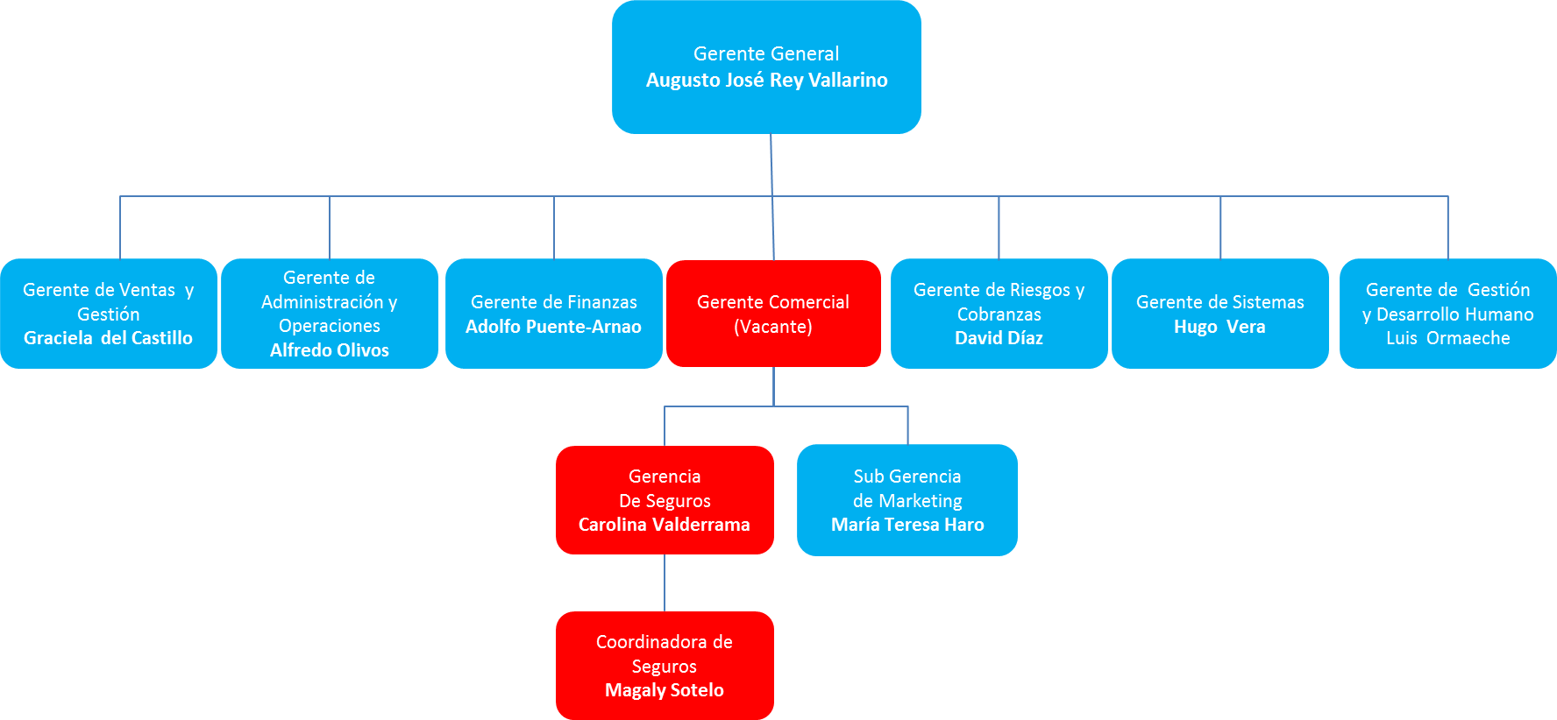
Organigrama y Contactos

Slide 39
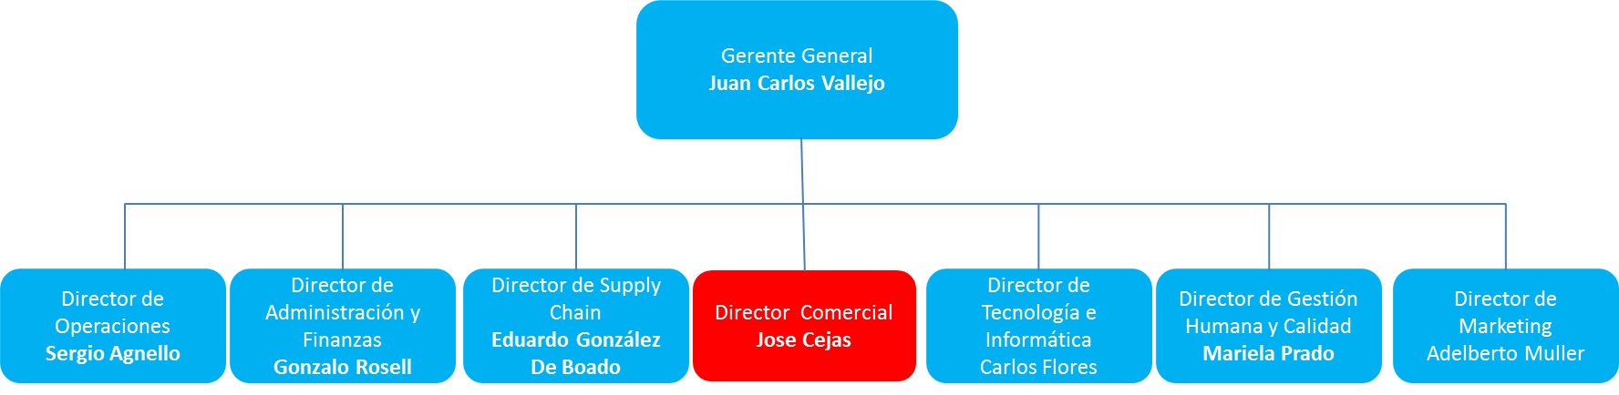
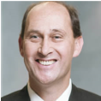


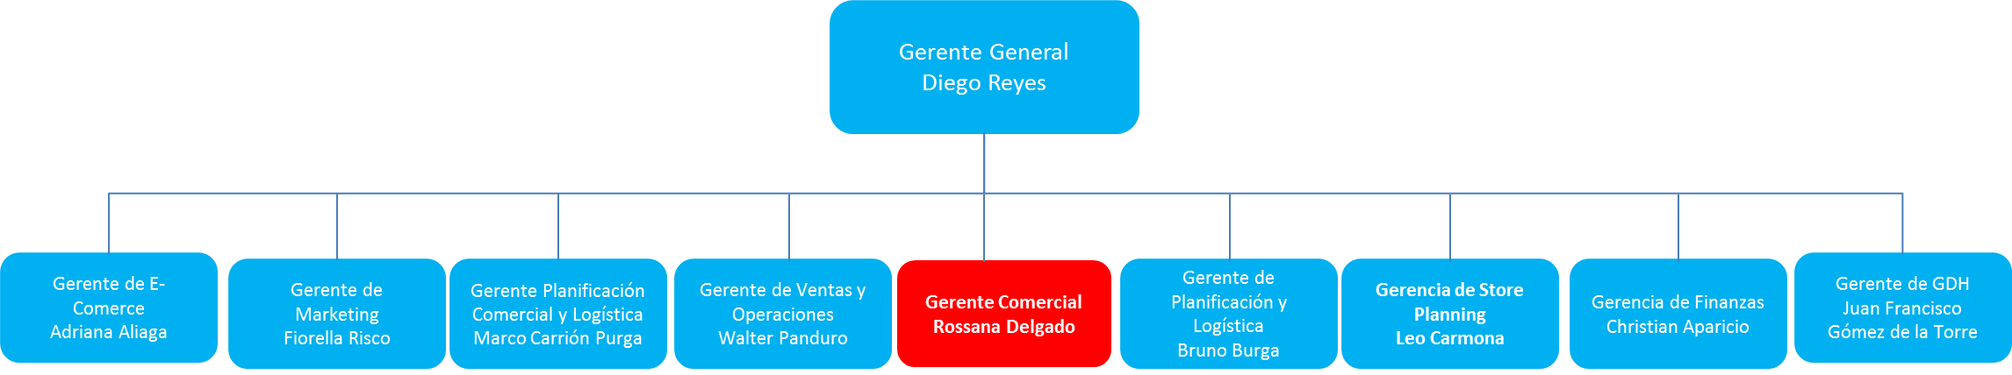
Organigrama y Contactos

Slide 40

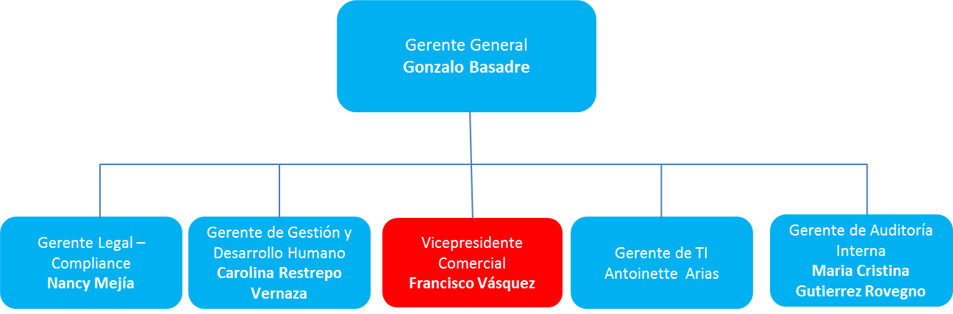
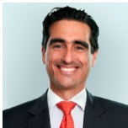
Organigrama y Contactos

Slide 41
Resumen del negocio
Nr. de Aseguradoras:
4
N° de Tarjetas de crédito
827 K
Prima Neta de
Seguros (M EUR)
20
Prima Neta de
Seguros CCB (M EUR)
17
GWP
(M EUR)
M.Share %
13
CCB
9
43%
2
8
42%
1
2
10%
< 1
3%
1
< 1
2%
2
Total
20
100%
Non-CCB
<1

Slide 42
Productos GWP & NBI
Partner | Product | U2017 | GWP 2018 | U2018 |  | U2017 | NBI 2018 | U2018
VEA | Garantía Extendida | 1,341,872 | 1,439,195 | 1,364,306 |  | 468,181 | 428,050 | 431,947
OECHSLE | Garantía Extendida | 573,167 | 609,750 | 799,150 |  | 204,921 | 137,389 | 114,086
 |  | 1,915,039 | 2,048,945 | 2,163,456 |  | 673,102 | 565,439 | 546,033
U2017 acumulado a Julio y GWP 2018 acumulado a Julio, = para NBI

Slide 43
Garantía Extendida
Garantía Extendida: Contrato por 3 años (2018 - 2021)
Precio Cliente: según MP
Coberturas | Suma asegurada
Reemplazo | Precio del producto (máximo)
Reparación
Gastos mensuales
Impresión de certificados -Tiendas Peruanas: S/ 1,850 + IGV
Despacho de certificados: S/ 1,300
Gastos nueva Licitación
Desarrollo del sistema: S/ 27,500 + IGV (para cada retail)
Gastos del Portal (Supermercados Peruanos):
Costo de mantenimiento Portal B2B: 700 PEN + IGV – Mensual
Costo de inscripción asociado GS1: 2400 PEN (no aplica IGV) – Único
Costo de código de localización: 59 PEN incluyendo IGV – Anual
Costo de membresía anual: 500 PEN (no aplica IGV) – Anual
Gastos compartidos por Tiendas Peruanas y Supermercados Peruanos:
Fondo exgratia: S/ 45,000
Encuestas: S/ 20,000 + IGV
Clientes anónimos: S/ 10,000 + IGV

Slide 45

Organigrama y Contactos
Gerente General
Ripley Perú
Eduardo Daly
Gerente de Operaciones
Nicky Osorio
Gerente de Seguridad
Vlado Thompson
Gerente Comercial
Gabriel Gonzales
Gerente de Marketing
Mariana Ripoll
Gerente Legal
Daniella Ponce

Slide 46
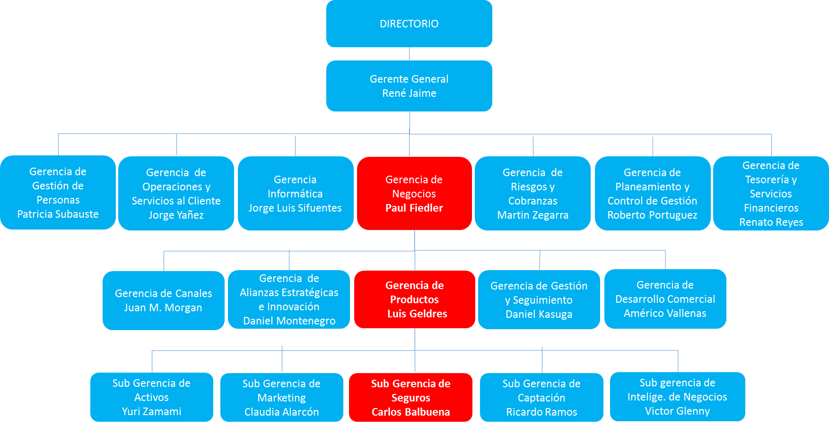

Organigrama y Contactos

Slide 47
Resumen del negocio
Nr. de Aseguradoras:
4
N° de Tarjetas de crédito
1.2 M
Prima Neta de
Seguros (M EUR)
30.1
Prima Neta de
Seguros CCB (M EUR)
25.7
GWP
(M EUR)
M.Share %
22
CCB
22
73%
4
5
15%
1
1
4%
<1
1
4%
3
< 1
3%
Non-CCB
< 1
2%
<1
Total
30
100%
<1

Slide 48
Productos GWP & NBI
Partner | Product | U2017 | GWP 2018 | U2018 |  | U2017 | NBI 2018 | U2018
RIPLEY | Protección de Tarjeta | 236,329 | 866,961 | 895,954 |  | 116,908 | 490,377 | 285,119
RIPLEY | SOAT | 113,022 | - | - |  | 87,302 | 4,681 | -
RIPLEY | Vive Tranquilo | 121,339 | 79,629 | 50,133 |  | 37,875 | 14,725 | 19,810
RIPLEY | Productos en run off | 32,910 | 11,566 | 24,390 |  | 43,617 | 11,731 | 14,503
RIPLEY | Siempre Contigo | 3,271 | 3,568 | -10 |  | 2,939 | 3,660 | 192
RIPLEY | Desgravamen PEF | - | 187,225 | 66,571 |  | - | -7,805 | -19,171
RIPLEY | AP + Eventos + Sepelio | - | 455,330 | 195,710 |  | - | 15,409 | 73,288
 |  | 506,871 | 1,604,279 | 1,232,747 |  | 288,641 | 532,778 | 373,740
U2017 acumulado a Julio y GWP 2018 acumulado a Julio, = para NBI
GWP & NBI en EURO

Slide 49
Protección de Tarjeta Plus
Protección de Tarjeta Plus: Contrato por 3 años (2016 - 2019)
Comisión Socio: Comercialización 39.42% + IGV (1ra cuota) / Recaudación 39.42% (a partir de la segunda cuota)
Prima Comercial + IGV: S/ 10.00 mensual
Fondo de Marketing: 12% + IGV
Bono de Cierre de Negociación: S/. 2M condicionado a la recaudación de 1’506,742 número de primas durante 3 años.
Coberturas | Suma Asegurada
Uso indebido de la(s) tarjeta(s) por robo, hurto, extravió | Hasta S/. 30,000
Protección para compras por internet | Hasta S/. 30,000
Robo de dinero extraído del cajero automático y robo de dinero extraído de ventanillas | Hasta S/. 30,000
Muerte accidental del asegurado por robo, asalto y/o secuestro | S/. 20,000 Nuevos Soles (adicionales a la cobertura de Muerte Accidental)
Muerte accidental | S/. 30,000 Nuevos Soles
Reembolso de gastos por hospitalización por lesión a consecuencia de robo, asalto y/o secuestro | S/. 300 Nuevos Soles (por día de hospitalización)
Reembolso por trámite de documentos debido a robo, extravió o hurto (documentos cubiertos: DNI, CE, pasaporte, brevete) | Hasta S/. 1,000
Robo del bien nuevo adquirido con la(s) tarjeta(s) | Hasta S/. 3,000
Gastos mensuales:
Impresión de certificados S/ 3,680 + IGV
Impresión de folletos: S/ 1,340 + IGV
Despacho Folletos y Certificados: S/ 1,200 + IGV
Plataforma Global TPA:
- Digitación: S/ 0.55 por solicitud
- Digitalización: S/ 0.26 por página
- Mantenimiento y Soporte: S/ 1,650 + IGV

Slide 50
Accidentes personales / Sepelio/ Eventos de Vida
Accidentes Personales / Sepelio / Eventos de Vida: Contrato por 5 años (2018 - 2023)
Comisión Socio: Comercialización 42% + IGV (1ra cuota) / Recaudación 42% (a partir de la segunda cuota)
Prima Comercial + IGV: S/ 12.90 mensual (Sepelio no grava IGV)
Fondo de Marketing: 8.0% + IGV
Bono de cierre de negociación: S/.2´000,000 + IGV
Accidentes Personales
Sepelio
Eventos de Vida
Coberturas | Suma Asegurada
Muerte Accidental | S/40,000
Invalidez Total y Permanente por Enfermedad o Accidente | S/ 40,000
Renta Hospitalaria por accidente | Hasta S/100 por día de hospitalización
Coberturas | Suma Asegurada
Fallecimiento | S/.10,000
Sepelio | Hasta S/.4,000
Coberturas | Suma Asegurada
Desempleo Involuntario (Trabajadores Dependientes) | S/.350 por cuota (hasta 4 cuotas)
Incapacidad Temporal (Trabajadores Independientes) | S/.350 por cuota (hasta 4 cuotas)
Divorcio | S/.1,000
Matrimonio | S/.1,000
Nacimiento de un hijo | S/.1,000
Titulación del Asegurado o de un hijo | S/.1,000
Gastos mensuales:
Impresión de certificados: S/ 6,000 + IGV
Folletos: S/ 2,400 + IGV
Despacho de certificados y Folletos: S/ 1,200 + IGV
Capacitación: S/ 800 + IGV
Plataforma Global TPA:
- Digitación: S/ 0.55 por solicitud
- Digitalización: S/ 0.26 por página
- Mantenimiento y Soporte: S/ 6,600 + IGV

Slide 51


Status de los targets globales: Renovaciones y nuevos negocios
En Noviembre 2017 se renovaron los productos de Desgravamen y Tarjeta Protegida, con mejores condiciones para Cardif. La comisión del Desgravamen TC paso de 92% a 84.5% (venta nueva y stock); y el desgravamen de la Línea Paralela de 81.5% a 80% (sólo stock). El contrato aplica desde Marzo 2018, por 2 años. GWP: 51.26M EUR; NBI: 4.10M EUR
En Octubre 2017 se renovó la Garantía Extendida (Saga Falabella, Tottus y Sodimac), con mejores condiciones. Incremento del costo técnico en 10% para el 1er año, incremento del costo técnico de 5 % para el 2do año; y un posible incremento de 5% adicional para el 3er año con un incremento en la comisión a 16%. Se anuló la DEF y se cotizó en versión run off. GWP: 11.98M EUR; NBI:5.87MEUR
En Enero se ganó el producto de Sepelio por 3 años, ha implementarse en Agosto 2018. GWP: 1.26; NBI: 0.47M EUR
Pendiente cortar el SOAT. En Ene18 se acordó con el socio : No adelantar los S/98k, pendientes, adjudicación del Sepelio por 3 años con una comisión de 45%, primera opción para cotizar e implementar el seguro de desempleo para la TC/ LP
El 19-07 nos comunican que el Banco reducirá la vigencia del contrato SEPELIO a 2 años, por cambio de políticas internas del Banco. Pendiente abordar el tema de cara al Banco.
Se esta revisando la oportunidad de cotizar los productos de Retiro Protegido y Compra Protegida para el Banco. Pendiente recibir info de ellos.

Slide 52

Status de los targets globales: Renovaciones y nuevos negocios
En Setiembre 2017, la Financiera Oh! licitó todos sus productos :
Desgravamen Tarjeta Protegida; y Línea Paralela: Lo ganó Pacifico Seguros. GWP:25.5M EUR; NBI 2.5M EUR
SPF (Desempleo): Pendiente. GWP: 6.87M EUR; NBI: 1.15M EUR. Por 2 años
En Dic 17 , se renovaron las cuentas de Extra garantía (Vea y Oechsle), por 3 años. Desde Enero 2018; con nuevas condiciones. Coaseguro con Interseguro (compañía del grupo intercorp) 40%; y 60% de retención Cardif. Se anuló la DEF de Oechsle. GWP: 7.76M EUR; NBI: 2.95M EUR
Se vienen revisando la alternativa de venta de SG como segundo esfuerzo (Stand alone), pendiente evaluar un MP con tarifas adicionales imputadas al negocio de cara a margen socio.
Se tiene en curso la aprobación del desarrollo de la AP para ser ofrecida (Multiproducto)
En Marzo 17 inició la comercialización del Protección de Tarjeta. Actualmente estamos en 4,500 ventas mes.
En 2017 se ganó la licitación del Desgravamen para el Crédito Efectico (PEF). La comercialización el 27,07,18; por un periodo de 5 años. GWP: 11.40M EUR; NBI:2.12M EUR
En noviembre 2017 se ganó la licitación para 3 productos que se comercializan por POS: AP, Eventos de la vida y Sepelio. La comercialización inicio el 02,07,18 por un periodo de 3 años. Se pago un bono de S/4M. GWP: 5.95M EUR; NBI: 1.66M EUR

Slide 53


Status de los targets globales: Portfolio R. / Value S.
Portfolio Review – Corte de de Productos
Productos en run off : Renta Hospitalaria y Renta Alimenticia
Cesión del Seguro Oncológico a Rimac Seguros
Se dejó de comercial el SOAT en Julio 2017
Se dejó de comercializar el producto de Enfermedades Graves (run off) en Setiembre 2017; y se cortará el run off en Enero 2018
Se dejó de comercializar el SOAT en Octubre 2017
Client Value
Ampliación del waiver de Client Value a todas las categorías de productos hasta diciembre 2018 (antes era solo CPI).

Slide 54
Highlights - SEGUROS FALABELLA
Datos Relevantes
Durante el 2017 han tenido una colocación de 20k tarjetas al mes; esperan que esta se incremente en 14% durante el Q1, 17% durante el Q2/ Q3 y 18% durante el Q4 al mes, durante el 2018.
La cuota promedio de la tarjeta es de 300 soles al mes.
La Corredora tiene nuevo GG desde Junio 2018 (Karla Bermúdez)
Cotizaciones / Implementación
Estamos trabajando en una cotización para : Seguro de Desempleo para la Tarjeta de Crédito y para Línea Paralela (optativo y por plan)
Vida Supercash
Retiro Seguro
Se han implementado los cambios de la renovación de Desgravamen:
Desgravamen TC: El cambio de precios se realizó en Abril 2018, se aplicó penalidad por la demora.
Desgravamen SC: Pendiente por el Banco Falabella, debería aplicarse penalidad por la demora.

Slide 55
Highlights - BANCO CENCOSUD
Datos Relevantes
Banco Cencosud se ha avocado a mejorar la calidad de las ventas y la permanencia todo el 2017. Han cambiado esquemas de incentivos a la FVV y disminuido las metas de sus Seguros.
Se espera la implementación de nuevos productos para el 2018
Productos Financieros
Tarjeta de Crédito:
Tarjetas colocadas: 18,000 al mes (meta 2017).
Línea Promedio: s/.3,700
Uso promedio de la línea de crédito: 28%
Súper Avance:
Cantidad de desembolsos mes: 2,000
Monto promedio del desembolso: s/.6,000
Plazo Promedio del Crédito: 27 meses
Sólo para clientes con campaña. El cliente se tiene que acercar a la plataforma del Banco para firmar un formulario y luego a las cajas del súper mercado
Avance Efectivo:
Cantidad de desembolsos mes: 29,356
Monto promedio del desembolso: s/.480
Plazo promedio del pago: 9.5 meses
Se entregan en las cajas del Supermercado, sin necesidad de pasar por el Banco Cencosud.

Slide 56
Highlights - FINANCIERA OH
Datos Relevantes:
La Financiera Oh es nuestro nexo para poder comercializar productos con los retails del Grupo (Plaza Vea, Oechsle y PROMART).
Primer Planeamiento Comercial fue el 12 de Febrero, en donde se le presentaron mejoras en EW e iniciativas nuevas.
Se realizo una visita a Brasil, para ver experiencias de mejoras y nuevas ideas para ser replicadas acá.
Datos sobre los Productos Financieros
Tarjeta de Crédito:
Tarjetas colocadas: 18,000 al mes (meta 2017).
Línea Promedio: s/.3,500
Cotizaciones / Implementación:
Se presentó como nuevo producto “Compra Protegida” para el Grupo Interbank (Plaza Vea, Oechsle ), actualmente se sigue avanzando en las re cotizaciones de condiciones ultima propuesta enviada 11-07.

Slide 57
Highlights - BANCO RIPLEY
Datos Relevantes:
En el 2017, es el retail con el que se ha ganado mas negocios
Protección de Tarjeta (Feb 2017) GWP 3.35M EUR NBI 1.26 M EUR (3 años)
Desgravamen PEF (Set 2017) GWP 11.40M EUR NBI 2.12M EUR (5 años)
AP+ Eventos + Sepelio (Nov 2017) GWP 5.95m EUR NBI 1.66m EUR (5 años)
Datos sobre los Productos Financieros:
Tarjeta de Crédito
Tarjetas colocadas: 13,000 mensuales entre titulares y adicionales (2016).
Línea Promedio: s/.6,500
Stock de tarjetas a Dic16: 1.2 MM de tarjetas
Crédito SEF (Línea Paralela)
Cantidad de desembolsos mes: 10,000
Monto promedio del desembolso: s/.6,000
Plazo Promedio del Crédito: 36 meses y Plazo promedio – término de pago: 21 meses
EFEX (Disposición de efectivo de la misma línea de la TC)
Cantidad de desembolsos mes: 40,000
Monto promedio del desembolso: s/.1,100
Monto máximo de desembolso: s/.2,000
Plazo promedio del pago: 9.5 meses
Lugar de retiro: Banco (75%); ATM (25%)

